Slide 1
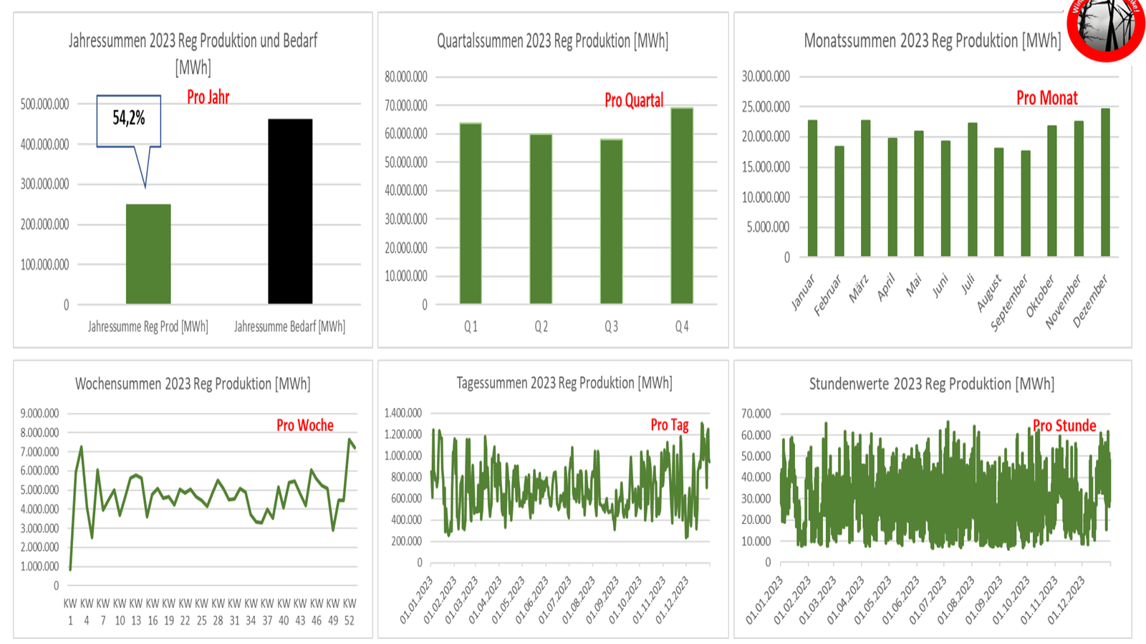
Die Grafiken zeigen:
Eine unzulässige Summenbildung, die die Volatilität, das Auf- und Ab der Energieerzeugung durch Wind und Sonne verbirgt.
Quellen: Bundesnetzagentur, SMARD.de, Irrwege der Energiewende - Wenn die Zahlen nicht mitspielen ISBN 9 783757 843755

